Slide 1
NIST SP 800-30

Slide 2
Resurse (active) NIST SP 800-30
Date și informații sensibile
Date despre clienți: Informații personale, cum ar fi nume, adrese, date de contact etc.
Date financiare: Informații privind tranzacțiile financiare, contabilitatea și alte date financiare sensibile.
Proprietate intelectuală: Informații privind inovațiile, design-ul, secretele comerciale și alte activități creative ale organizației.
Documente critice
Politici și proceduri: Documentație care definește politicile organizaționale și procedurile de securitate.
Contrate și acorduri: Documente legale și contractuale care trebuie păstrate în siguranță.
Software și aplicații critice
Codul sursă: Informații privind dezvoltarea software-ului și proiectarea aplicațiilor critice.
Licențe și chei de acces: Informații legate de drepturile de utilizare și acces la software.
Baze de Date și Sisteme de Management al Informației
Baze de date clienți: Informații stocate centralizat despre clienți și parteneri.
Sisteme de gestiune a documentelor: Platforme utilizate pentru stocarea și gestionarea documentelor organizaționale.
Documentație de Securitate
Evaluări de risc: Documente care conțin rezultatele evaluărilor de risc, inclusiv amenințările identificate și măsurile de securitate.

Slide 3
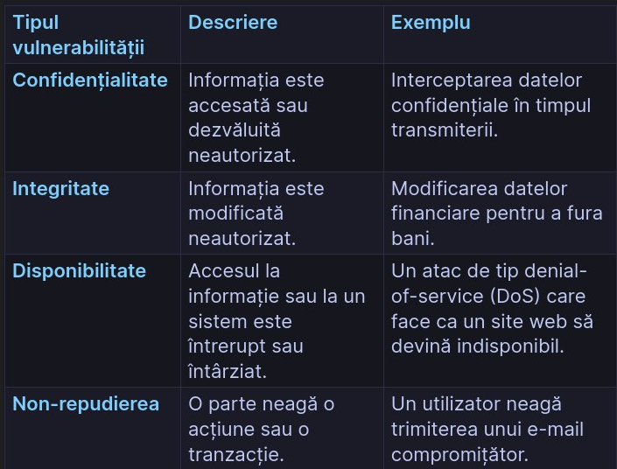
Vulnerabilități
Confidențialitate
Descriere: Vulnerabilitatea de confidențialitate apare atunci când informația sensibilă este accesată sau dezvăluită neautorizat. Acest lucru poate duce la pierderea confidențialității datelor, care poate avea consecințe grave pentru organizații și indivizi.
Integritate
Descriere: Vulnerabilitatea de integritate are loc atunci când informația este modificată neautorizat, afectându-i precizia și fiabilitatea. Acest lucru poate duce la decizii greșite sau la pierderi financiare.
Disponibilitate
Descriere: Vulnerabilitatea de disponibilitate apare atunci când accesul la informație sau la un sistem este întrerupt sau întârziat, împiedicând utilizatorii autorizați să își desfășoare activitatea.
Non-repudierea
Descriere: Vulnerabilitatea de non-repudierea apare atunci când o parte implicată într-o tranzacție electronică poate nega ulterior participarea sa la aceasta. Acest lucru poate duce la dispute contractuale și dificultăți în stabilirea responsabilității.

Slide 4
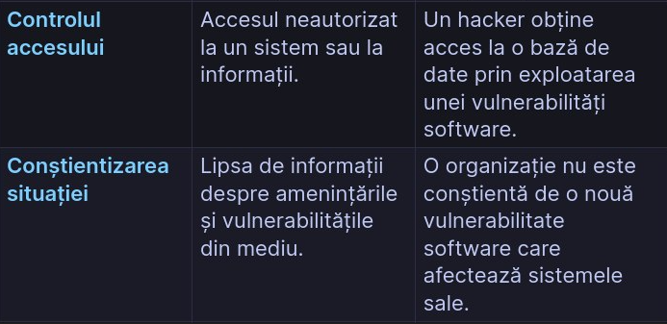
Vulnerabilități
Controlul accesului
Descriere: Vulnerabilitatea de control al accesului are loc atunci când persoane sau sisteme neautorizate obțin acces la informații sau sisteme sensibile. Acest lucru poate duce la utilizarea neautorizată a informațiilor, fraudă și alte probleme de securitate.
Conștientizarea situației
Descriere: Vulnerabilitatea de conștientizare a situației apare atunci când o organizație sau un individ nu dispune de informațiile necesare pentru a identifica și gestiona amenințările și vulnerabilitățile din mediul lor.

Slide 5
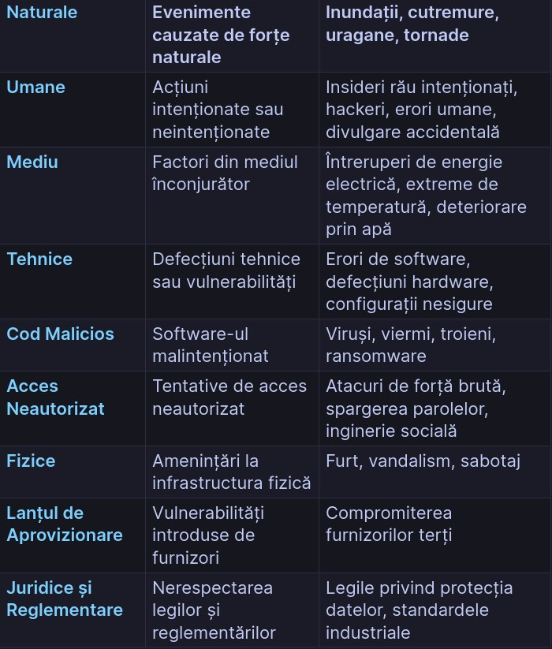
Amenințări

Slide 6
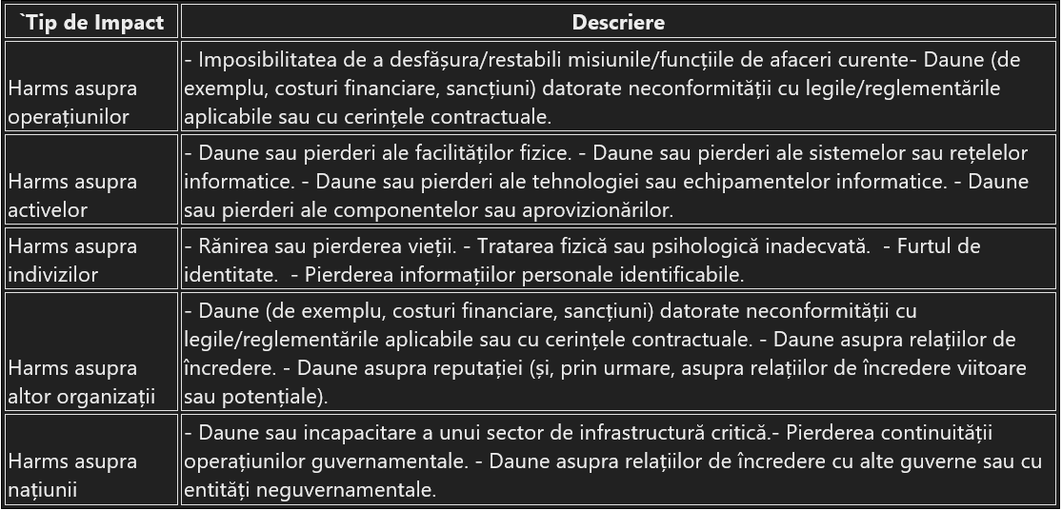
Impactul

Slide 7
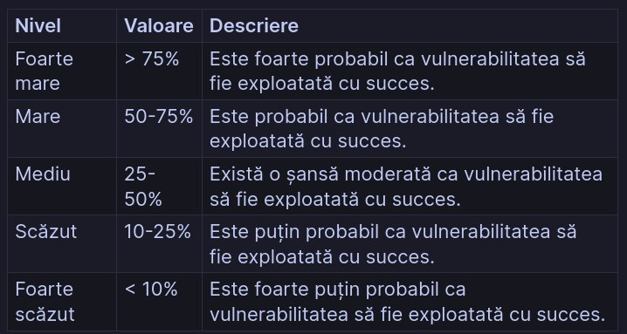
Probabilitatea
Probabilitatea este determinată de o serie de factori, inclusiv:
Ușurința exploatării: Cât de ușor este pentru un atacator să exploateze vulnerabilitatea.
Impactul potențial: Cât de gravă ar fi impactul dacă vulnerabilitatea ar fi exploatată.
Prezența controalelor compensatorii: Există controale de securitate care pot reduce riscul de exploatare a vulnerabilității.

Slide 8
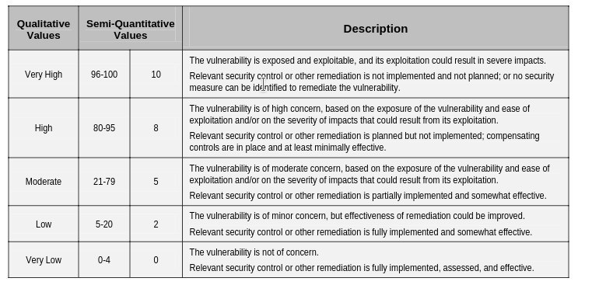
Evaluarea riscurilor

